Slide 1
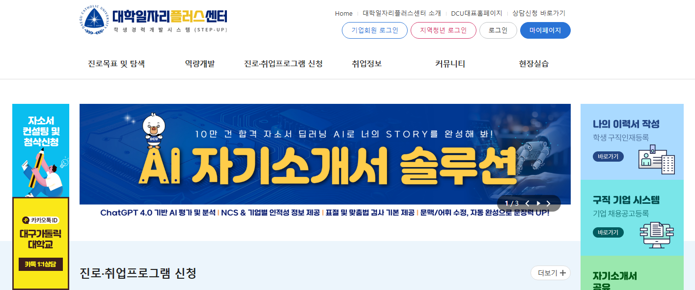
* 접속방법
선 로그인 필수, 로그인 후 배너 클릭

Slide 2
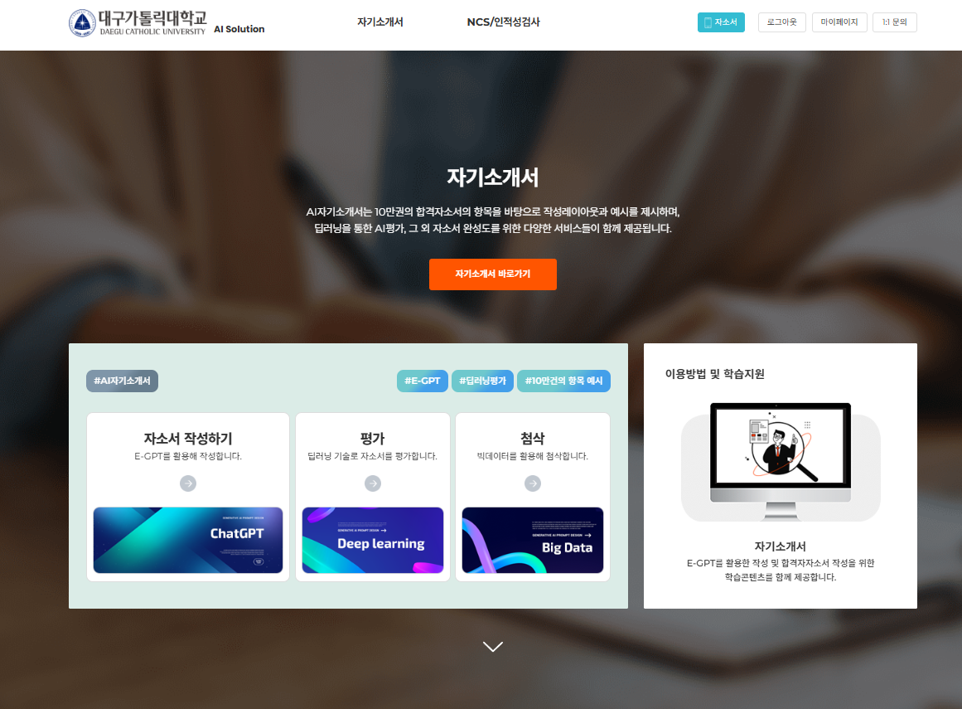
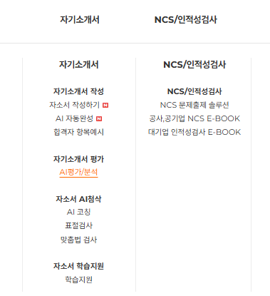
메인 페이지 진입 후, 자기소개서 > 자기소개서 AI평가/분석 메뉴 진입

Slide 3
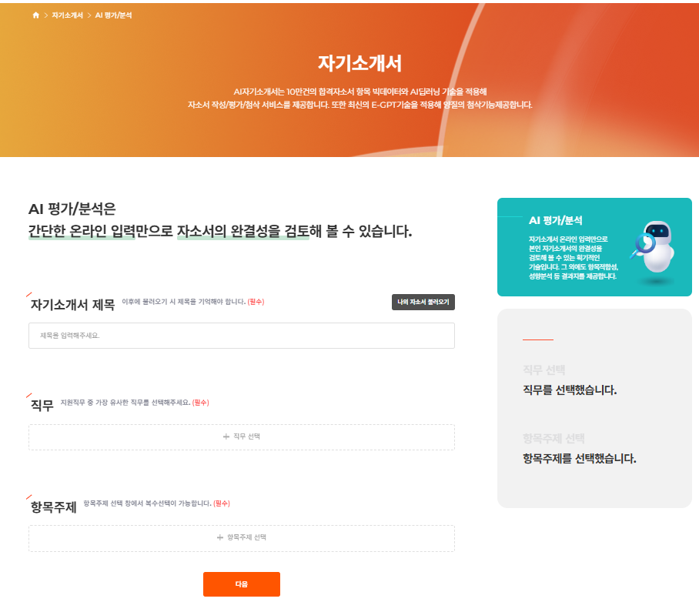
① 자기소개서 제목 입력
② 본인 희망 직무 선택
③ 항목주제 선택
(항목 주제는 반드시 3개 이상 항목 선택 필수!!)

Slide 4
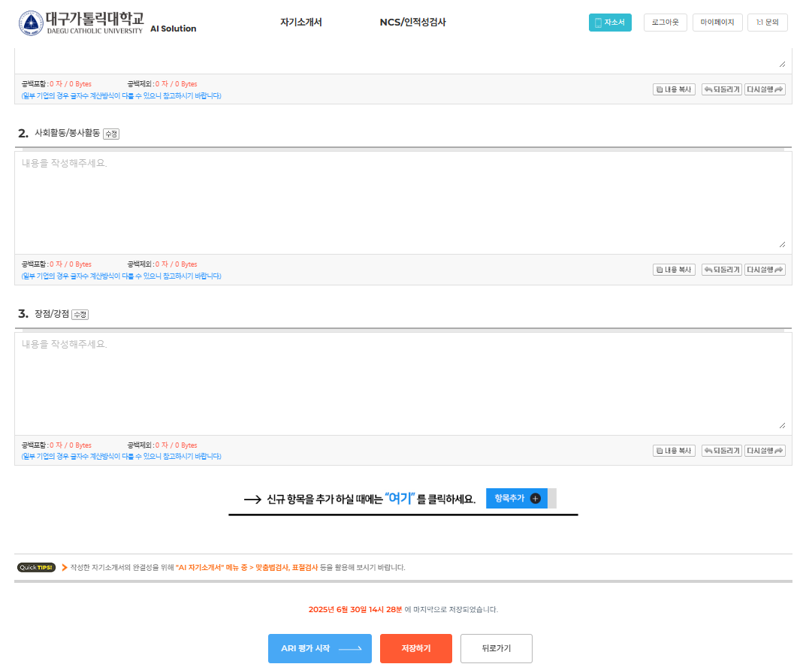
본인 자기소개서 입력 후 ‘ARI 평가 시작’

Slide 5
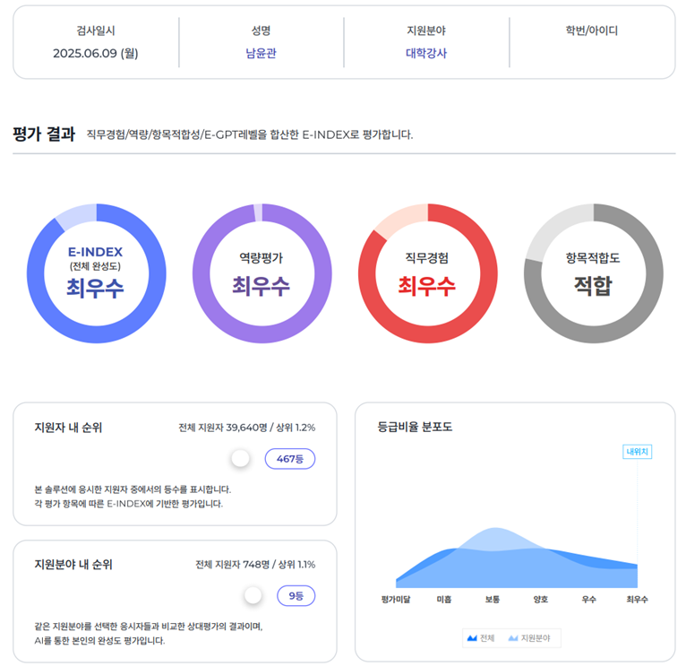
개인별 포트폴리오 확인 후
‘지원자 내 순위’ 등수 확인

Slide 6
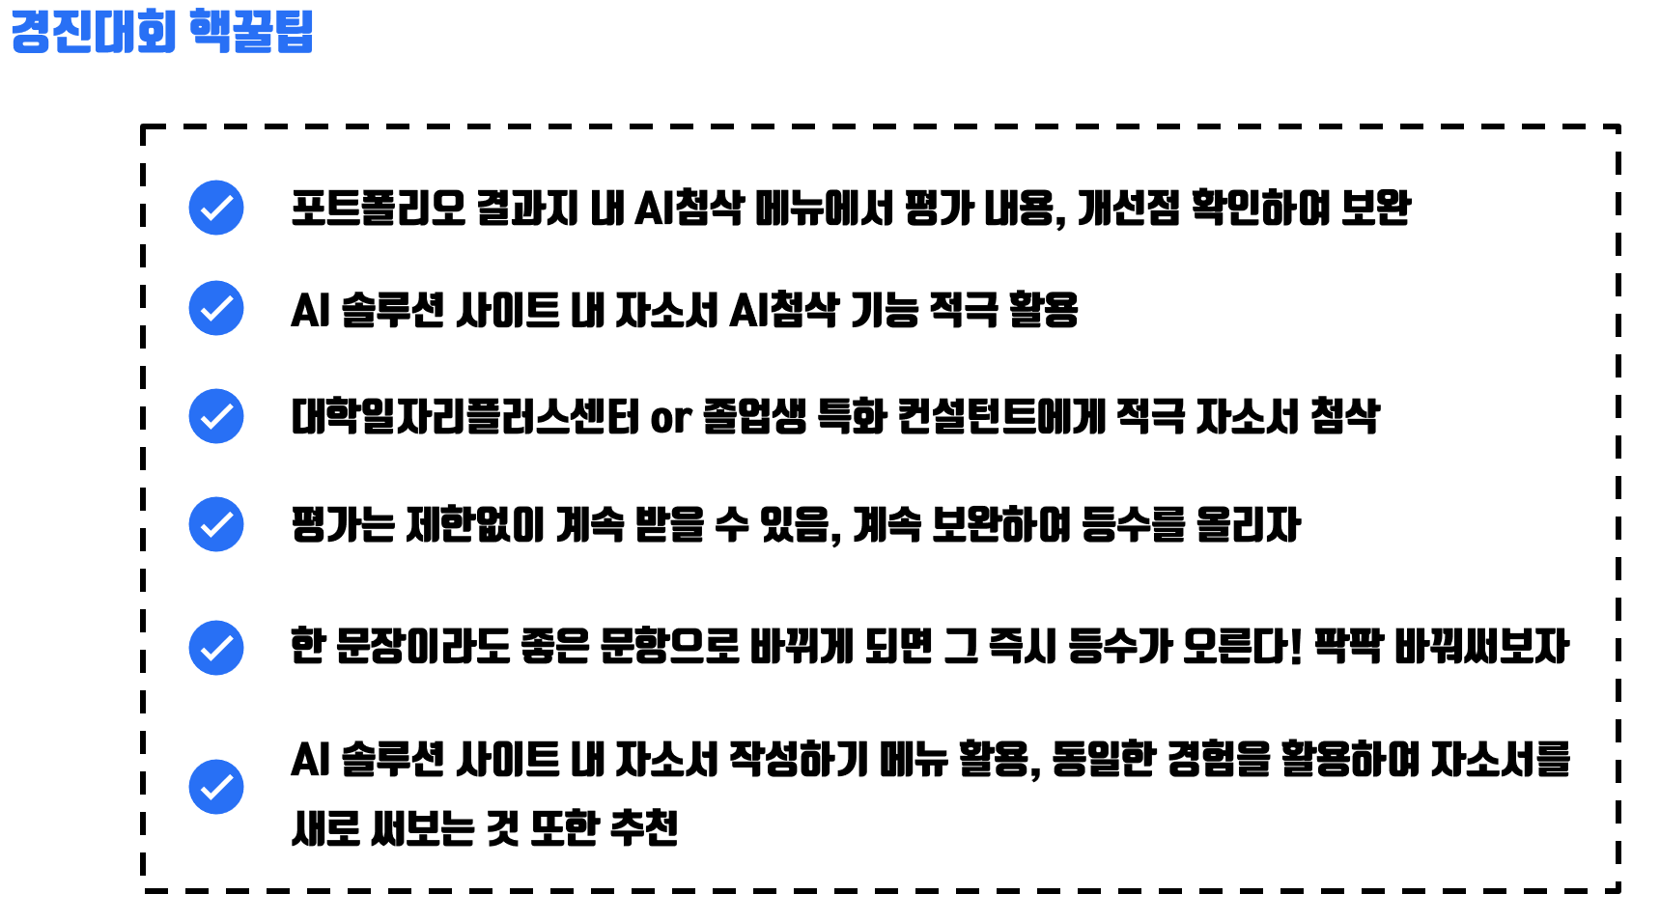

Slide 7
최종 포트폴리오 선택 후, skrud98@cu.ac.kr로
① 취업 AI 나임을 활용한 기업분석 결과 캡쳐본
② 평가 포트폴리오
③ 작성한 자기소개서
제출 후 053-859-4053 번호로 전화하여 잘 제출되었는 지 확인받기!

